Slide 1

Módulo 3: Introducción al modelado de datos
Diplomatura en Ciencias Sociales Computacionales y Humanidades Digitales (IDAES-UNSAM) – Marzo/Abril 2023

Slide 2
Contenidos por clase
Clase | Fecha | Temas | Bibliografía
1 | 13/8 | Intro, tipos de modelos, trade-offs | Cap 2 ISLR + Cap 1 TMR + Caps 4 y 5 IMS
2 | 20/8 | Explorando y transformando variables. Intro a regresión lineal simple | Caps 3 y 13.1 ISLR + Cap 6 TMR + Cap 7 IMS
3 | 27/8 | Regresión lineal múltiple | Cap 3 ISLR + Caps 7 y 8 TMR + Cap 8 IMS
4 | 3/9 | Clasificación – Regresión logística | Cap 4 ISLR + Cap 9 IMS
5 | 10/9 | Clasificación – Modelos generativos y KNN | Cap 4 ISLR
6 | 17/9 | Métricas de rendimiento y Cross Validation | Cap 5 ISLR + Caps 5, 9 y 10 TMR

Slide 3

Nuestra hoja de ruta
Modelización
Aprendizaje supervisado
Aprendizaje no supervisado
Regresión
Clasificación
Clustering
PCA
Simple
Múltiple
No paramétricos
Paramétricos
KNN
Naive Bayes
Regresión logística
LDA/QDA

Slide 4
Teórica 6: Métricas de rendimiento y Cross Validation

Slide 5
Agenda clase 6
Métricas de rendimiento
Train-Test split
K-fold cross-validation
Ajuste de hiperparámetros
Caso integrador (EPH)

Slide 6
I. Métricas de rendimiento

Slide 7

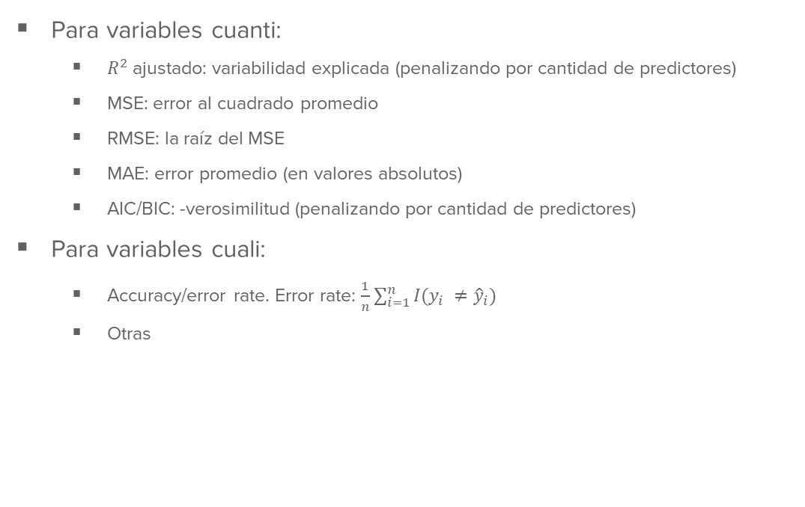
Métricas de precisión de la predicción
Para variables cuanti:
$R^{2}$ajustado: variabilidad explicada (penalizando por cantidad de predictores)
MSE: error al cuadrado promedio
RMSE: la raíz del MSE
MAE: error promedio (en valores absolutos)
AIC/BIC: -verosimilitud (penalizando por cantidad de predictores)
Para variables cuali:
Accuracy/error rate. Error rate: $\frac{1}{n}\sum_{i=1}^{n}{I(y_{i} ≠{\hat{y}}_{i}) }$
Otras
Cuanto mayor, mejor
Cuanto menor, mejor
Notes:
Nota 1: se usa el sexo biológico con dos categorías para ejemplificar debido a que es aquella variable que generalmente se presenta en las estadísticas para aproximar la información relativa al género.
Nota 2: note que β2�2 también podría tomar valores negativos, ¿qué se observaría en el gráfico en ese caso?

Slide 8
Matriz de confusion

Slide 9
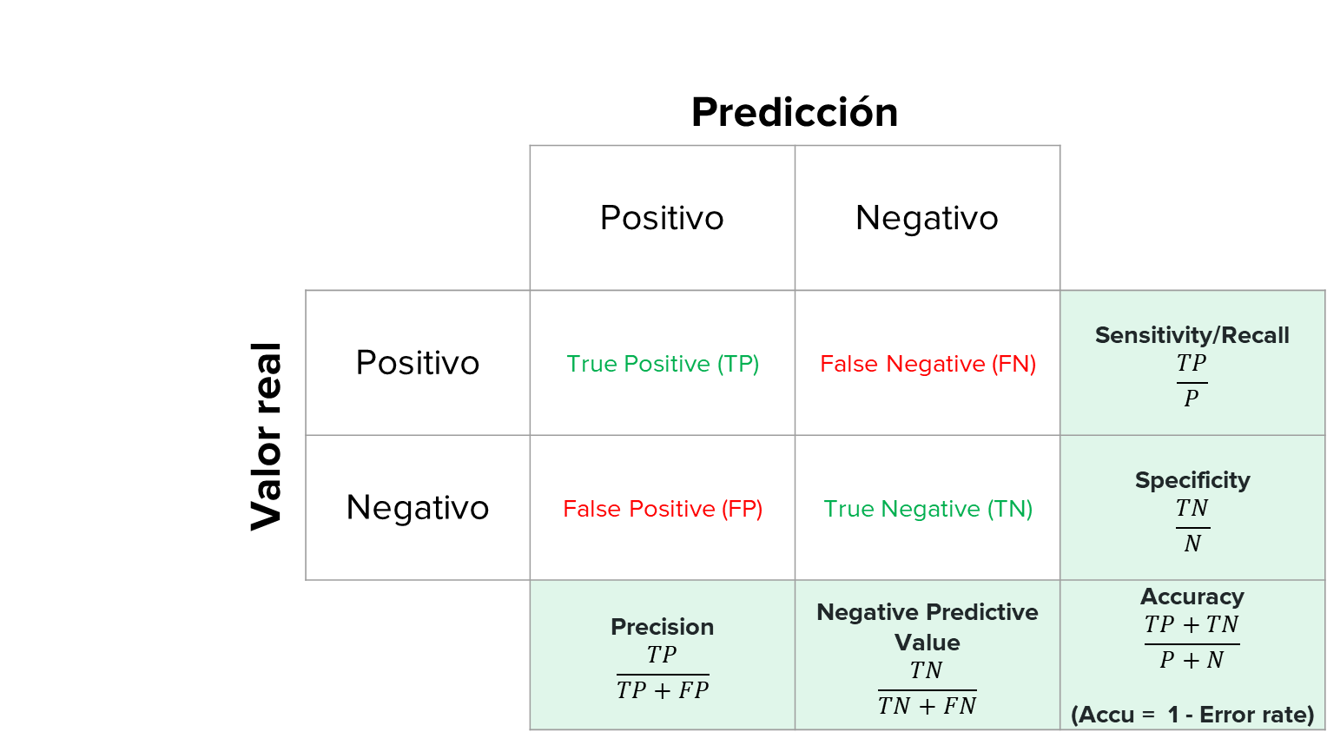



 |  | Predicción
 |  | Positivo | Negativo
Valor real | Positivo | True Positive (TP) | False Negative (FN) | Sensitivity/Recall $$\frac{TP}{P}$$
 | Negativo | False Positive (FP) | True Negative (TN) | Specificity $$\frac{TN}{N}$$
 |  | Precision $$\frac{TP}{TP+FP}$$ | Negative Predictive Value $$\frac{TN}{TN+FN}$$ | Accuracy $$\frac{TP+TN}{P+N}$$ (Accu = 1 - Error rate)
($1−$Error tipo II)
($1−$Error tipo I)
($1−$Tasa de error)

Slide 10
Overfitting

Slide 11
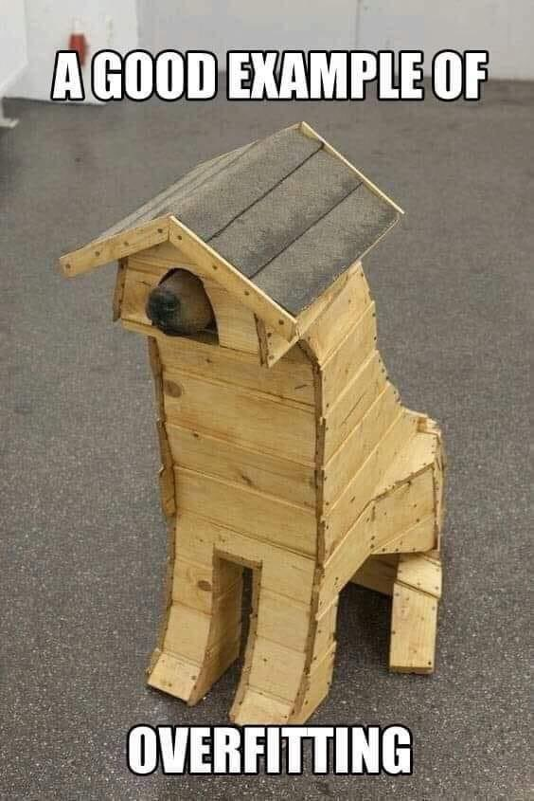
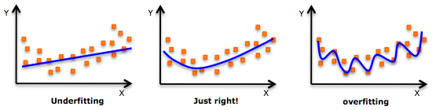
Overfitting (Repaso)
El problema está centralmente ligado a la predicción.
Nuestro interés no es que el modelo tenga buenas métricas en los datos con los que se entrenó, sino que sea bueno para predecir datos nuevos
Overfitting se puede producir por varias causas. Ej: polinomios de muy alto grado, utilización de una gran cantidad de variables, valores de parámetros que otorgan mucha flexibilidad (como un K bajo en KNN)

Slide 12
II. Train-test split

Slide 13
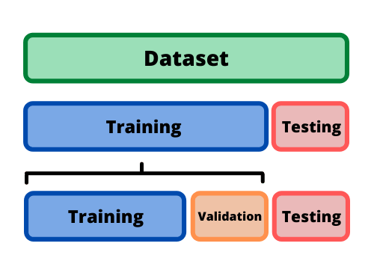

Train – Test split
Técnica para lidiar con el overfitting: Se evalua la calidad de las predicciones sobre datos no utilizados para entrenar el modelo. ¿En qué consiste?
Se divide el dataset (usualmente 80% - 20%) utilizando una parte para entrenamiento del modelo y otra para la evaluación final
Pero también necesitamos una parte para elegir entre distintos modelos o ajustar algún hiperparámetro (como $K$ en KNN).
Entonces, dejamos parte del subset de training para realizar operaciones de validación.

Slide 14
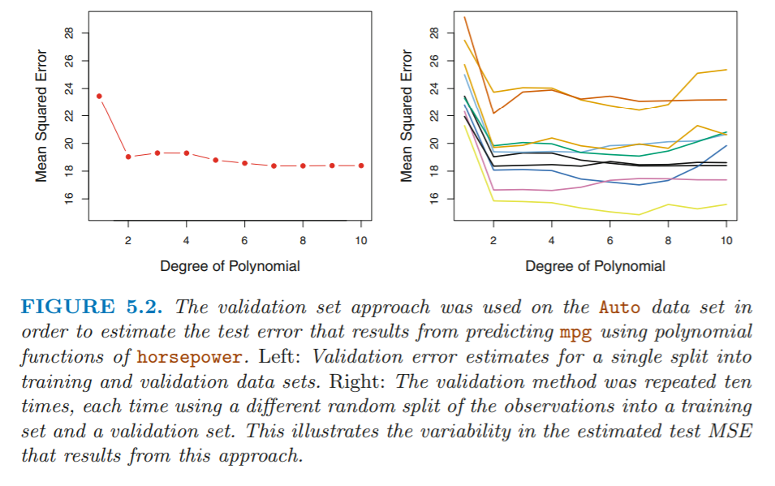
Problema de utilizar un solo conjunto de validación
Las métricas son muy sensibles a qué datos queden (aleatoriamente) en el conjunto de validación
El gráfico de la derecha muestra que, para un mismo dataset, al cambiar el subset de validación se pueden obtener diferencias significativas en el MSE (se muestra el error alcanzado con modelos que utilizan polinomios de distintos grados)

Slide 15
III. K-fold Cross Validation

Slide 16
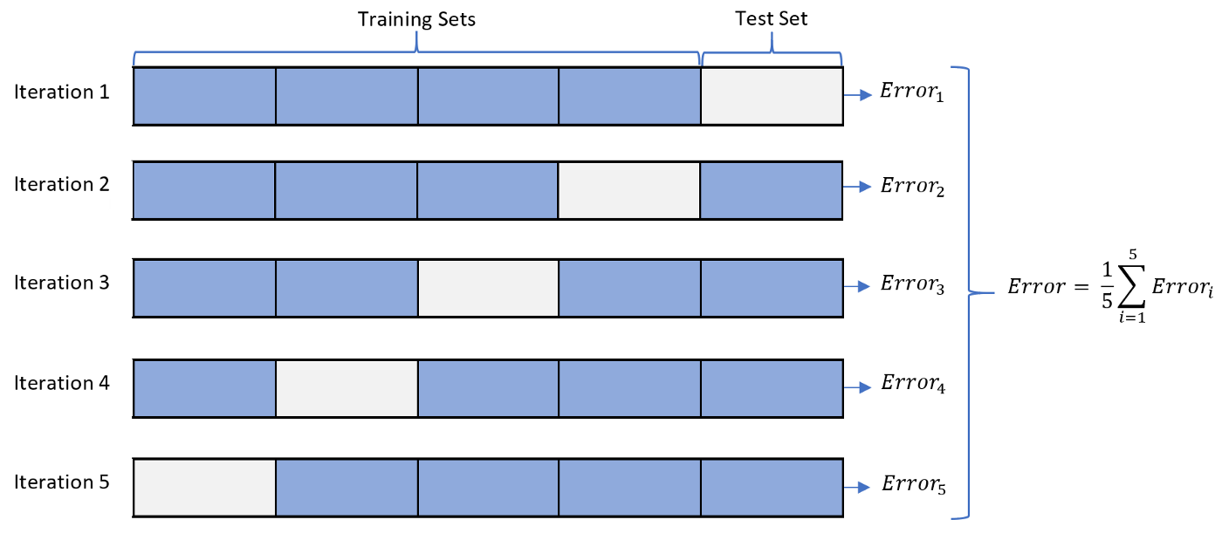
K-fold cross validation
Se define un K (usualmente 5 o 10, por convención)
Se divide el dataset en K particiones (o sea que cada partición tiene 10% o 20% de los datos).
Se calculan las métricas para las K iteraciones, usando en cada iteración una partición distinta como subset de validación para las restantes
Se calcula un promedio sobre las métricas de error que arroja cada iteración

Slide 17
IV. Ajuste de hiperparámetros

Slide 18
Ajuste de hiperparámetros
Especificación de un modelo
Ajuste
Selección del mejor modelo
KNN (K=5)
Accuracy = 0.8
KNN (K=10)
KNN (K=10)
Accuracy = 0.9
Podemos usar cross validation

Slide 19
V. Caso integrador (EPH)

Slide 20

Encuesta permanente de hogares (EPH)
Clasificación
Datos
Precariedad = f(X)
Variables (X)
- Tamaño del establecimiento
- Calificación del puesto
- Entre otras
Regresión
Salario = f(X)

